Slide 1
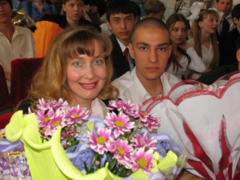
ИКТ
НП
ВО
Р
Е
Ф
ЛЕКСИЯ
ОДНОГО
Урок, посвящённый Всемирному Дню Здоровья.
КМ
УЛ
ОО
ОД
Последующие уроки
Главная ценность образования!
ЖИЗНЬ
Учитель биологии
школы-лицей №8
для одарённых детей
города Павлодара
Синицына И.Ю.
У Р О К А Б И О Л О Г И И В 7 «А» К Л А С С Е.

